Slide 1
Basics of Electronics
Chapter-5
Symbolization of the diode circuit and its characteristics
Lecturer: Uyanga. O, Ms

Slide 2
Symbolization of the diode circuit and its characteristics

Slide 3
01
Хагас дамжуулагч диодны тэмдэглэгээ
Content
Агуулга
02
Хагас дамжуулагч диодны
хэлхээндэх ажиллагаа
03
Шууд холболт
04
Урвуу холболт
05
Диодны характеристик
06
Дасгал ажил

Slide 4
Хагас дамжуулагч диодны тэмдэглэгээ
Хагас дамжуулагч диодыг хэлхээнд доорх зурагт дүрсэлсний дагуу тэмдэглэнэ.
Хагас дамжуулагч диод
Анод
Катод
p
n
1

Slide 5
Хагас дамжуулагч диодны
хэлхээндэх ажиллагаа
Хагас дамжуулагч диод нь гүйдлийг зөвхөн нэг чиглэлд дамжуулдаг.
Хагас дамжуулагч диод
Анод
Катод
Анод
Катод
Энэ чиглэлд гүйдлийг нэвтрүүлнэ
Энэ чиглэлд гүйдлийг нэвтрүүлэхгүй
2

Slide 6
Хагас дамжуулагч диодны
хэлхээндэх ажиллагаа
Өөрөөр хэлбэл хагас дамжуулагч диод нь р-ээс n гэсэн чиглэлд гүйдлийг дамжуулдаг. Тиймээс хагас дамжуулагч диодны р мужийг хүчдлийн нэмэх, n мужийг хүчдлийн хасах туйлтай холбодог. Хагас дамжуулагч диодыг хэлхээнд ингэж холбохыг шууд холболт гэнэ. Харин хагас дамжуулагч диод нь n-ээс р уруу гэсэн чиглэлд гүйдлийг дамжуулдаггүй. Тиймээс хагас дамжуулагч диодны р мужийг хүчдлийн хасах, n мужийг хүчдлийн нэмэх туйлтай холбож өгсөн тохиолдолд хагас дамжуулагч диодоор гүйдэл гүйхгүй. Хагас дамжуулагч диодыг хэлхээнд ингэж холбохыг урвуу холболт гэнэ.
3

Slide 7
Хагас дамжуулагч диодны
хэлхээндэх ажиллагаа
Иймд хагас дамжуулагч диодыг хэлхээнд шууд холбосон тохиолдолд түүгээр гүйдэл гүйх ба урвуу холбосон тохиолдолд гүйдэл гүйдэггүй байна.
Диодоор гүйдэл гүйлгэхийн тулд түүний p мужийг хүчдлийн нэмэх, n мужийг хүчдлийн хасах тултай холбоно
Диодны p мужийг хүчдлийн хасах, n мужийг хүчдлийн нэсэх туйлтай холбовол диодоор гүйдэл гүйхгүй.
4

Slide 8
Хагас дамжуулагч диодны
хэлхээндэх ажиллагаа
Хагас дамжуулагч диодын шууд холболтын үед n хагас дамжуулагчийн дамжууллын бүсд байрлах электронуудын энерги ихэссэнээр (n хагас дамжуулагчийн электронууд р мужийн нэмэх туйлд татагдсанаар) р хагас дамжуулагчийн дамжууллын бүс уруу нэвтрэх боломжтой болно. Ингэснээр диодыг хэлхээнд шууд холбож өгвөл гүйдэл гүйдэг байна.
5

Slide 9
Шууд холболт
Мөн түүнчлэн n хагас дамжуулагчийн валентын бүсийн электронууд р хагас дамжуулагчийн валентын бүсд байгаа нүхнүүдэд шилжсэнээр р хагас дамжуулагчийн нүхнүүд n хагас дамжуулагчийн зүг шилжих боломжтой болно.
Ингэж хагас дамжуулагчийг хэлхээнд шууд холбовол түүгээр нүхэн ба электронон дамжуулалт явагдах боломжийг бүрдүүлдэг.
Энерги
Шууд холболт
Дамжууллын бүс
р
n
с
Валентын бүс
6

Slide 10
Шууд холболт
Ингэж хагас дамжуулагчийг хэлхээнд шууд холбовол түүгээр нүхэн ба электронон дамжуулалт явагдах боломжийг бүрдүүлдэг. Бид нар хамгийн эхний хичээл дээр электрон болон нүхэн дамжуулалтын тухай үзсэн билээ.
7

Slide 11
Урвуу холболт
Хагас дамжуулагч диодын урвуу холболтын үед n хагас дамжуулагчийн электронууд n мужийн хүчдлийн нэмэх туйлд татагдсанаар 2 орчны потенциал саадны өргөн ихэснэ. Мөн түүнчлэн n хагас дамжуулагчийн валентын бүсд байрлах электронууд мөн хүчдлийн нэмэх туйлд татагдана.
Энерги
Урвуу холболт
р
Дамжууллын бүс
n
с
Валентын бүс
8

Slide 12
Урвуу холболт
Ингэснээр хагас дамжуулагчийн хэлхээнд урвуу холбовол түүгээр гүйдэл гүйдэггүй байна
9

Slide 13
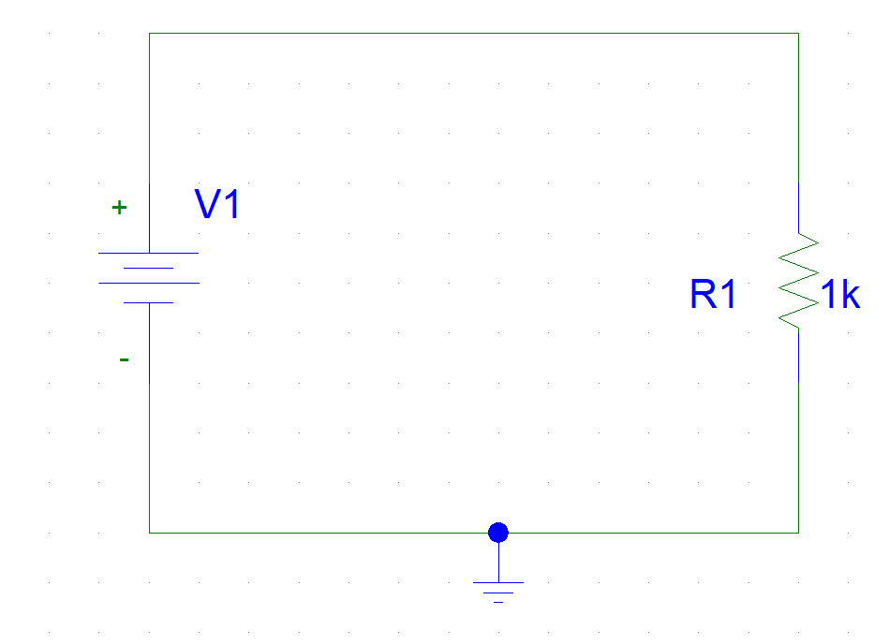
Диодны характеристик
Хэлхээнд цуваа залгасан нэг резистороос тогтох хэлхээг сонгон авч резистор дээрх хүчдэл гүйдлийн хамаарлыг судалья.
Энэ хэлхээний резистороор гүйх гүйдэл, түүн дээр унах хүчдэл 2 хоорондоо шууд хамааралтай байна.
1
Гүйдэл(mA)
0.8
0.6
0.4
0.2
Вольт
0
0.2
0.4
0.6
0.8
1
10

Slide 14
Диодны характеристик
Резистор болон диодыг цуваа холбосон хэлхээг авч үзье.
Хэрэв хагас дамжуулагч диодны р мужийг нэмэх, n мужийг хүчдлийн хасах туйлтай холбовол n мужийн электронууд хангалттай энергитэй болсноор n-p шилжилтийн потенциал саадыг давж р мужид нэвтрэн орсноор диодоор гүйдэл гүйнэ. Диодыг хэлхээнд ингэж холбосныг шууд холболт гэнэ. Шууд холболтын үед хэрэв диодыг хагас дамжуулагч цахиурыг ашиглан хийсэн гэж үзвэл диод дээр ойролцоогоор 0.7 вольтын хүчдэл унана.
11

Slide 15
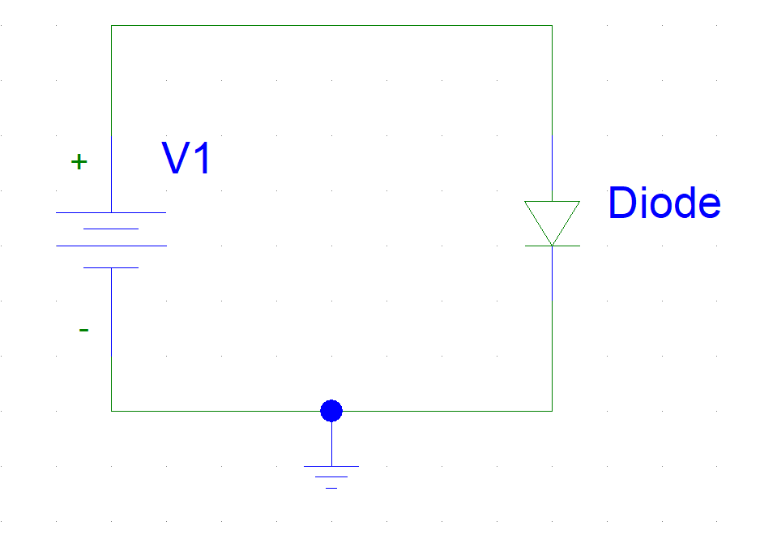
Диодны характеристик
Диодны шууд холболтын үеийн вольт-амперийн характеристикийг доорх зурагт үзүүлэв.
Диодон дээр унах хүчдлийн нэмэх муж нь шууд холболтын мужид хамаарах ба энэ үед диод дээр ойролцоогоор 0.7v хүчдэл унана.
ампер
вольт
0
0.7В
Шууд холболт
12

Slide 16

Диодны характеристик
Хэрэв диодны р мужийг сөрөг, n мужийг хүчдлийн эерэг туйлтай холбоход n мужийн электронууд нэмэх туйлд, p мужийн нүхнүүд хасах туйлд татагдаж p-n шилжилтийн потенциал саадны хэмжээ ихэсдэг. Ингэснээр диодоор гүйдэл гүйхгүй болно. Диодыг хэлхээнд ингэж холбосныг диодны урвуу холболт гэнэ. Диодны урвуу холболтын вольт амперийн характеристикийг доорх зурагт үзүүлэв
ампер
Диодон дээр унах хүчдлийн хасах муж нь урвуу холболтын мужид хамаарах ба энэ үед диодоор гүйдэл гүйхгүй.
вольт
0
Урвуу холболт
13

Slide 17
Диодны характеристик
Гэвч практикт урвуу холболтын үед диодоор гүйдэл гүйдэг. Гэхдээ энэ нь маш бага хэмжээтэй байдаг.
Урвуу холболтын үед маш цөөн тооны электронууд n-p шилжилтийн мужид байрлах ионуудаас сугаран гарч нэмэх туйлын зүг хөдөлдөг. Энэ электрон сугарч гарснаас үүсэх нүхийг n мужид байрлах электронууд нөхнө. Хүчдлийн хэмжээг ихэсгэхэд мөн энэ гүйдлийн хэмжээ ихэсдэг.
Захын атомууд элекроны дутагдалтай учраас диодны зах орчимд нүхнүүд үүссэн байдаг.
Тэгвэл эдгээр нүхнүүдийг ашиглан нүхэн дамжуулалт явагдана. Гэхдээ энэ нь маш бага хэмжээтэй байна.
14

Slide 18
Диодны характеристик
Урвуу хүчдлийг хангалттай их хэмжээнд өгөхөд тодорхой нэг утгаас диодод чөлөөт электронууд гэнэт ихээр үүсдэг. Энэ нь гаднаас орж ирсэн хангалттай их энергитэй электрон замдаа тааралдсан атомуудыг мөргөж түүнээс сарнихдаа атомаас валентын электроныг нь сугалан гаргадаг. Энэхүү сугарч гарсан электрон нь хангалттай их энергитэй байх учраас мөн өөрийн замд тааралдсан атомтай мөргөлдөж түүнээс электроныг сугална. Ийм замаар диодод чөлөөт электрон болон нүх хангалттай ихээр үүснэ.
15

Slide 19
Диодны характеристик
Урвуу хүчдлийг хангалттай их хэмжээнд өгөхөд тодорхой нэг утгаас диодод чөлөөт электронууд гэнэт ихээр үүсдэг. Энэ нь гаднаас орж ирсэн хангалттай их энергитэй электрон замдаа тааралдсан атомуудыг мөргөж түүнээс сарнихдаа атомаас валентын электроныг нь сугалан гаргадаг.
16

Slide 20
Диодны характеристик
Диодны вольт-амперийн характеристикийн муруйг доорх зурагт харуулав.
burnout
Урвуу хүчдэл
Урвуу гүйдэл
Босгын хүчдэл
Урвуу муж
Шууд муж
burnout
17

Slide 21
Диодны характеристик
 Диодны шууд холболтын үед 0.7 вольт орчмоос диод нээгдэж түүгээр гүйдэл гүйнэ. Энэ утгыг диодны босго гэж нэрлэнэ. Хэрэв диодоор гүйх гүйдлийг цаашид ихэсгэвэл диод гүйдлийн тодорхой нэг утганд нэвт цохигдон нээлттэй болно. Энэ үед диодон дахь n-p шилжилтийн муж үгүй болно. Гүйдлийн энэ утгыг burnout гүйдэл гэнэ.
18

Slide 22
Диодны характеристик
Диодны урвуу холболтын үед маш бага хэмжээний гүйдэл гүйх бөгөөд энэ мужийг урвуу гүйдэл (leakage) гэнэ. Хэрэв диодны урвуу холболтын хүчдлийг цаашид нэмвэл хүчдлийн тодорхой нэг утгаас диод нээгдэж диодоор гүйдэл гүйнэ. Үүнийг диодны урвуу хүчдэл буюу breakdown voltage гэнэ. Үүнээс цааш диодоор гүйх гүйдлийг ихэсгэхэд гүйдлийн тодорхой утгаас n-p шилжилт алга болж диод нэвт цохигдон нээгдэнэ. Үүнийг диодоор гүйх гүйдлийн хязгаар буюу burnout гэнэ.
19

Slide 23
Дасгал ажил
Цахиуран диод дээр хэдэн вольтын хүчдэл унадаг болохыг судлах
Германий диод дээр хэдэн вольтын хүчдэл унадаг болохыг судлах
Энгийн цахиуран диодыг урвуу харуулж нэг эсэргүүцэлтэй 6V-ийн хэлхээнд залгавал гүйдэл гүйх болов уу. Энэ асуултын хариултыг мэдэх
Энгийн цахиуран диодыг шууд 1к омын эсэргүүцэлтэй, 9 вольтын хүчдэлд холбовол хэр хэмжээний гүйдэл гүйх вэ? энэ асуултын хариултыг мэдэх
20

Slide 24
THANK YOU FOR ATTENTION
АНХААРАЛ ХАНДУУЛСАНД БАЯРЛАЛАА

Slide 25
Textbook
English: Semiconductor devices, Otgonbayar.D/ Bayanjargal.B, Enkhjargal.Ch, 2001
Mongolia: Хагас дамжуулах хэрэгсэл, Д.Отгонбаяр/Б.Баянжаргал, Ч.Энхжаргал, 2001
English: Basics of electronics Rentsendorj.T, Batmunkh.A / Enkhzul.D, Munkhjargal.G, Amartuvshin.T, 2013
Mongolia:Электроникийн үндэс Т.Рэнцэндорж., А.Батмөнх/Д. Энхзул, Г.Мөнхжаргал, Т.Амартүвшин, 2013

Slide 26
Power point template design by
https://www.free-powerpoint-templates-design.com/computer-hardware-technology-powerpoint-templates
http://www.free-powerpoint-templates-design.com

